Slide 1
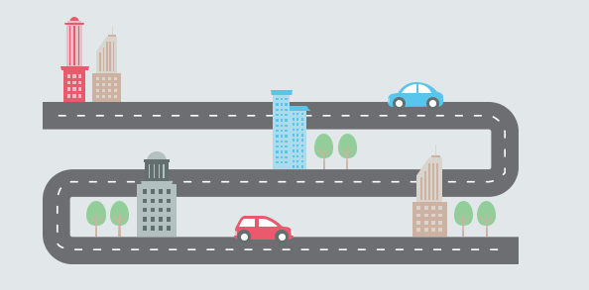
IoT 기반 지능형
도로 관제 시스템
Intelligent road control system
based on Internet of Things
지도 교수 : 김영곤 교수님
소프트웨어공학과 2014156017 박주호
소프트웨어공학과 2014156029 엄희상
컴퓨터공학과 2014150047 김태경

Slide 2

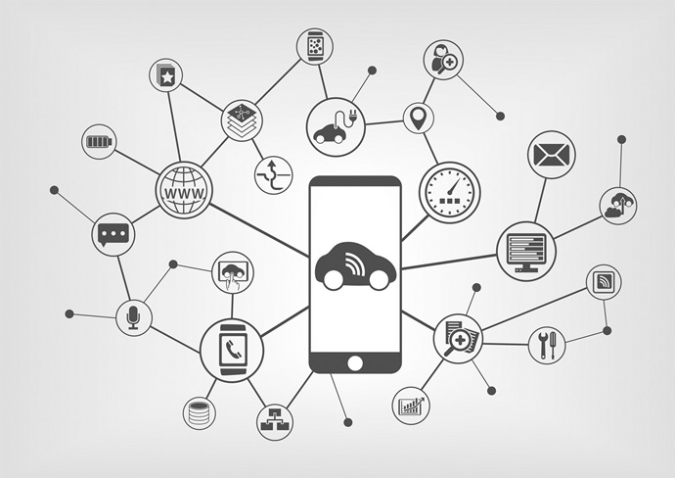
목차
1. 종합설계 개요
1-a. 연구 개발 배경
1-b. 연구 개발 목표
1-c. 연구 개발 배경
2. 관련 연구 및 사례
3. 시스템 수행 시나리오
4. 시스템 구성도
5. 개발환경 및 개발방법
6. 업무분담
7. 종합설계 수행일정
8. 필요기술 및 참고문헌

Slide 3
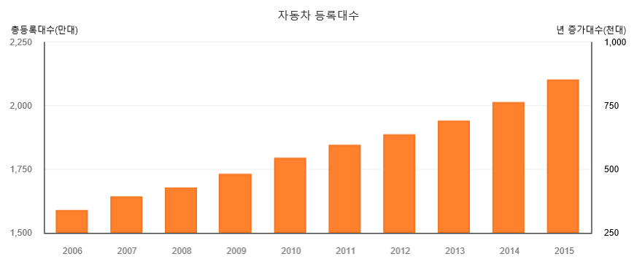
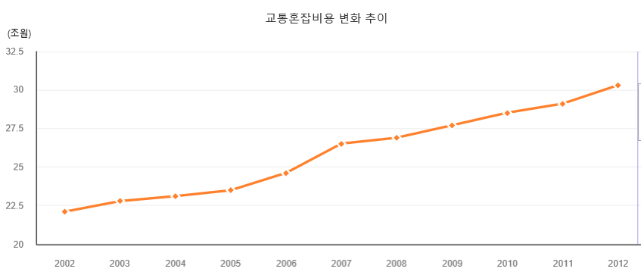
1
종합설계 개요
* 연구 개발 배경
사회적배경
- 국내 승용차 등록 1600만대 돌파
- 수도권 인구 집중 -> 출퇴근 장거리 이동
- 물류서비스 경쟁 심화 -> 영업용 화물차 급증 * 교통의 혼잡도가 삶의 질에 영향을 끼치는 시대
2. 경제적 배경
- 차량 운행에 따른 비용 상승
- 도로 혼잡에 따른 손해비용 발생(지연 손해)
* 가장 빠른 경로, 혼잡도 없는 경로 선호
3. 환경적 배경
- 차량 배기가스로 인한 온실효과
(잦은 서행과 급가속이 원인)
- 영업용 화물차의 엔진은 디젤
(인체 유해한 가스 다량 발생)
* 최소 구간, 최소 시간 운행

Slide 4
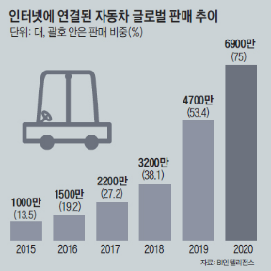
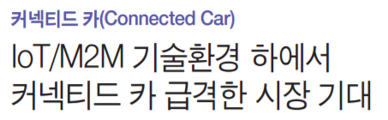
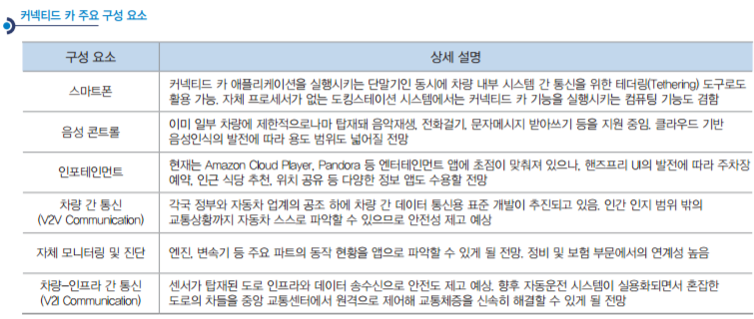
1
종합설계 개요
* 연구 개발 배경

Slide 5
1
종합설계 개요
* 연구 개발 목표
도로, 특히 교차로 부분의 전반적인 혼잡도를 줄여 경제적, 환경적 손실을 최소화 하고 개개인의 편의성을 최대화 한다.
* 연구 개발 효과
사회적 효과
- 차량 운행정보 수집 -> 주요 구간 소통을 위한 자료
- 장거리 운행자의 개인시간 증대
경제적효과
- 최단거리, 최소시간 선정을 통한 운행비용 감소
환경적효과
- 차량 운행시간 최소화 -> 온실가스 배출 감소

Slide 6
2
관련 연구 및 사례
서울시 차세대 교통신호 운영체계 구축 추진 (2016.2)
1. 교통신호제어 통신망 교체 (유선 -> 무선)
- 2016년 말 400개소 설치 예정
- LG U+ 통신사업자 선정
2. 신호운영실 구축 -> 시내 신호 종합 모니터링
- 스마트 신호체계 구축 연구
- 장기적으로 ‘신호정보 민간 개방‘ 목표
Connected Car
국토교통부 2016년 대전-세종 구간 C-ITS
(Cooperative-Intelligent Transport Systems)
시스템 구축 완료 -> 인프라 장치와 차량의 통신 및 차량간 통신

Slide 7
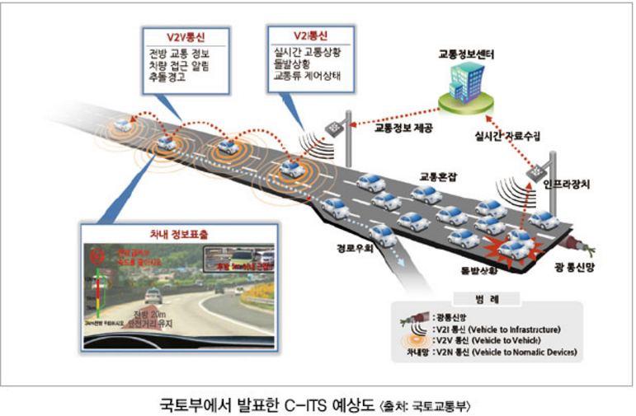
2
관련 연구 및 사례

Slide 8
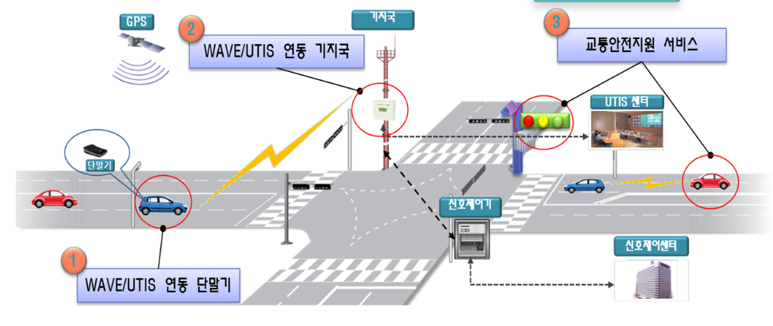
시스템 수행 시나리오
3

Slide 9





시스템 수행 시나리오
3
서버
데이터베이스
수집
제어
분석
정보제공
제공받은 정보로 주행경로 결정

Slide 10
시스템 수행 시나리오
3
교차로에서 신호 대기중인 차량들의 이동방향을 파악하여 교통량 측정 서버로 전송하고 이 데이터들을 신호 관제 서버를 통하여 이동량이 많은 방향을 우선으로 신호를 제어한다. 또한, 부가적인 기능으로 쌓인 데이터들을 통하여 각 차량들을 이동경로 상에서 신호 걸림이 적은 쪽으로 안내한다.

Slide 11
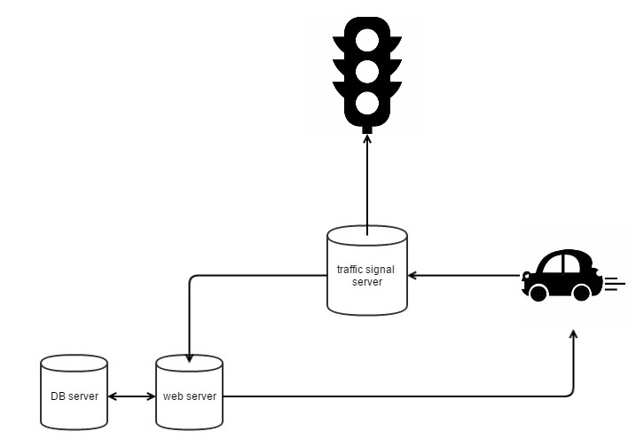
시스템 구성도
4
각 교차로에 traffic signal server 로 각 차량의 데이터 전송
차량이 전달한 data를 기반으로 신호등의 신호를 유동적으로 관리
Traffic server가 수집한 데이터를 web서버로 전송하여 DB로 저장
저장된 DB를 기반으로 도로의 혼잡이 적은 경로로 운전자에게 알림

Slide 12
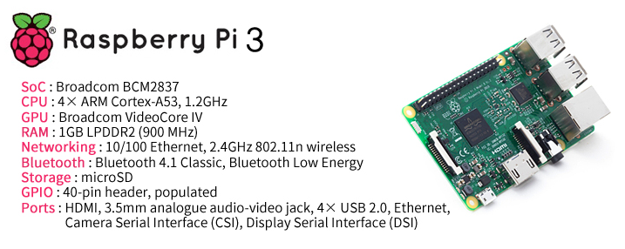






5
개발환경 및 개발방법
운영체제
서버
언어

Slide 13
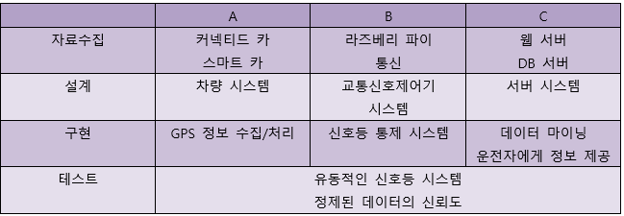
6
업무분담

Slide 14
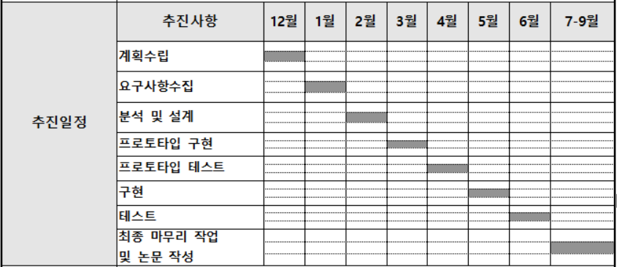
종합설계 수행일정
7

Slide 15
필요기술 및 참고문헌
8
* 라즈베리파이3을 이용한 사물인터넷 기초부터 실무까지 (동일출판사)
* 라즈베리파이3 with Windows10 IoT Core https://developer.microsoft.com/ko-kr/windows/iot
* 라우팅 알고리즘
* 교통신호체계 및 도로 교통법

Slide 16
감사합니다!

